Slide 1
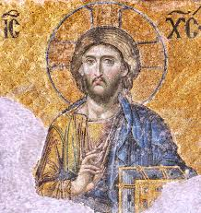
Η θρησκευτική ανάπτυξη και η ανάπτυξη της πίστης στο πλαίσιο της ενορίας
;
ζωή
Μάριος Κουκουνάρας Λιάγκης,
Αναπληρωτής Καθηγητής, Ε.Κ.Π.Α.

Slide 2
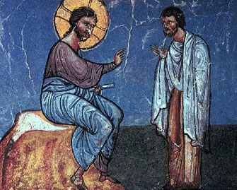
Πορεία
στην «Οδό του Κυρίου» ( Πράξεις 9:2 και 24:14)

Slide 3


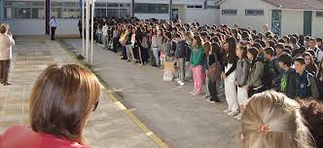


Κατηχητής
Κοινωνικό περιβάλλον
Εκκλησία

Slide 4
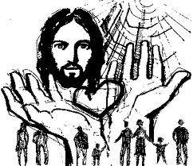
Η Κατήχηση έχει το περιβάλλον της και σαφώς συντελείται σε αυτό και επηρεάζεται από αυτό. Δεν είναι ένα υπεροκόσμιο περιβάλλον
Το περιβάλλον εδώ θεωρείται
ως μικρο-σύστημα (οικογένεια, σχολείο, Εκκλησία, θρησκευτικές κοινότητες, γειτονιά, συνομήλικοι),
ως μακρο-σύστημα (πολιτισμικό πλαίσιο, κοινωνιο-οικονομικό πλαίσιο, παράδοση, έθνος)
ως εσωτερικές σχέσεις και διαδράσεις μεταξύ αυτών, π.χ. η διάδραση μεταξύ οικογένειας και συνομηλίκων (μεσο-σύστημα)
ή σχολείου και Εκκλησίας.

Slide 5
Η ένταξη στην Εκκλησία
αφορά όχι μόνο ένα καθοριστικό όρο του οικο-περιβάλλοντος του υποκειμένου (παράδοση, πολιτισμός, έθνος, προσωπική πίστη, πεποιθήσεις), αλλά παιδαγωγικά δημιουργεί τις κατάλληλες προϋποθέσεις ανάπτυξης της προσωπικής και κοινωνικής ταυτότητας συγχρόνως, λόγω περιεχομένου και έννοιας της πίστης.
Οι αλληλεπιδράσεις και διαδράσεις που ενεργοποιούνται στην ενορία συντελούν στην επίτευξη:
α) της κοινωνικής επάρκειας, με την έννοια της ικανότητας να αλληλεπιδρά κάποιος σε ένα δεδομένο κοινωνικό περιβάλλον με τρόπο κοινωνικά αποδεκτό, λειτουργικό και με σεβασμό στους άλλους και
β) καλλιέργεια κοινωνικών δεξιοτήτων , που είναι καθοριστική για την ευεξία των νέων στην περίοδο της εφηβείας.

Slide 6

Η ένταξη έχει μέρα και ώρες;
Αφορά μέρος της ζωής του παιδιού και εφήβου;
Καθορίζει τη ζωή του;
Αλλάζει τη ζωή του;
Η ενορία αλλάζει για χάρη του παιδιού και του/της εφήβου;
Πώς εγκολπώνει η ενορία την αλληλεπίδραση με τη νεότητα;

Slide 7
Η ζωή ως δρόμος που σε οδηγεί στον Θεό
Στις Πράξεις των Αποστόλων (9:2 και 24:14) εμφανίζεται η πορεία των χριστιανών στην «Οδό του Κυρίου» ως ο τρόπος να ζει ο άνθρωπος.
Αυτή η οδός έχει αρχή (το βάπτισμα) και κίνηση (πνευματική ζωή). Αφορά κάθε πρόσωπο ξεχωριστά και όλα τα μέλη του Σώματος. Αφορά τις σχέσεις τους με τον Θεό και τις σχέσεις μεταξύ τους.

Slide 8
Πρόκειται για ανοιχτή πρόσκληση να πορεύεται κανείς πάντα στην «Οδό του Κυρίου», δηλαδή να ζει αληθινά, να αναπτύσσεται πραγματικά και να ωριμάζει ουσιαστικά. Η αποδοχή της πρόσκλησης και η ένταξη στον δρόμο του Θεού, είναι μία ελεύθερη κίνηση, που ξεκινά με το βάπτισμα του χριστιανού και βιώνεται στην Εκκλησία του.
Έχει όρια και κανόνες και χρειάζεται αγωγή για να ζει κάποιος συνεχώς στην «Οδό του Κυρίου», ο ίδιος μαζί με όλους και όλες που πορεύονται σε αυτόν.

Slide 9
Η ίδια η ζωή στην Εκκλησία προσφέρει διαρκώς αγωγή και παιδεία που συντελούν στην κοινωνικοποίηση.
Η συμμετοχή στα μυστήρια, στη λειτουργία και στο έργο της.
Η επικοινωνία των ανθρώπων, στις συνάξεις, στο κοινωνικό και ιεραποστολικό έργο της.
Η ψυχαγωγία των μικρών και μεγάλων στις εκδηλώσεις, τις συζητήσεις και τις μικρές και μεγάλες συναθροίσεις.
Με τη συμμετοχή, την επικοινωνία και την ψυχαγωγία ο άνθρωπος μαθαίνει να ζει εν Χριστώ και να πορεύεται πάντα στην οδό Του ανεξάρτητα ποια ηλικία έχει.

Slide 10
Θεολογικές και παιδαγωγικές προϋποθέσεις
Η χριστιανική παιδεία και αγωγή αναδύεται μέσα από την πλούσια εμπειρία της Εκκλησίας. Αφομοιώνει εποικοδομητικά όλη την προηγούμενη εμπειρία της κατήχησης στην αρχαία Εκκλησία, δηλαδή τη διδασκαλία (Αγία Γραφή), το κήρυγμα (ερμηνεία και πρακτική εφαρμογή της Αγίας Γραφής) και το βίωμα (Παράδοση, λατρεία, παραδόσεις και δράση).
Όλα, με τη χάρη και την ιστορία τους, χαρακτηρίζουν τις θεολογικές και παιδαγωγικές προϋποθέσεις και αρχές μιας σύγχρονης χριστιανικής ζωής στον δρόμο του Θεού.

Slide 11
Προϋποθέσεις της κατήχησης
Αγωγή ή Εκπαίδευση
Θρησκευτικό ή Εκπαιδευτικό βίωμα
Συνάντηση κοινότητας ή μάθημα ομάδας

Slide 12
Τι κάνουμε εμείς;
Πόση σχέση έχουν οι εκδηλώσεις και η ζωή της ενορίας με την πορεία στον δρόμο του Θεού και την αναστάσιμη «γιορτή»;
Σε ποιο βαθμό οι δραστηριότητες της ενορίας είναι συγχρόνως «γεγονότα με νόημα»;
Έχουμε σκεφτεί ότι κάθε δράση είναι ανθρωποποιός αγωγή, στην οποία βιώνει ο έφηβος τον Χριστό;
Έχουμε σκεφτεί ότι η πίστη βιώνεται και δεν μεταδίδεται;

Slide 13
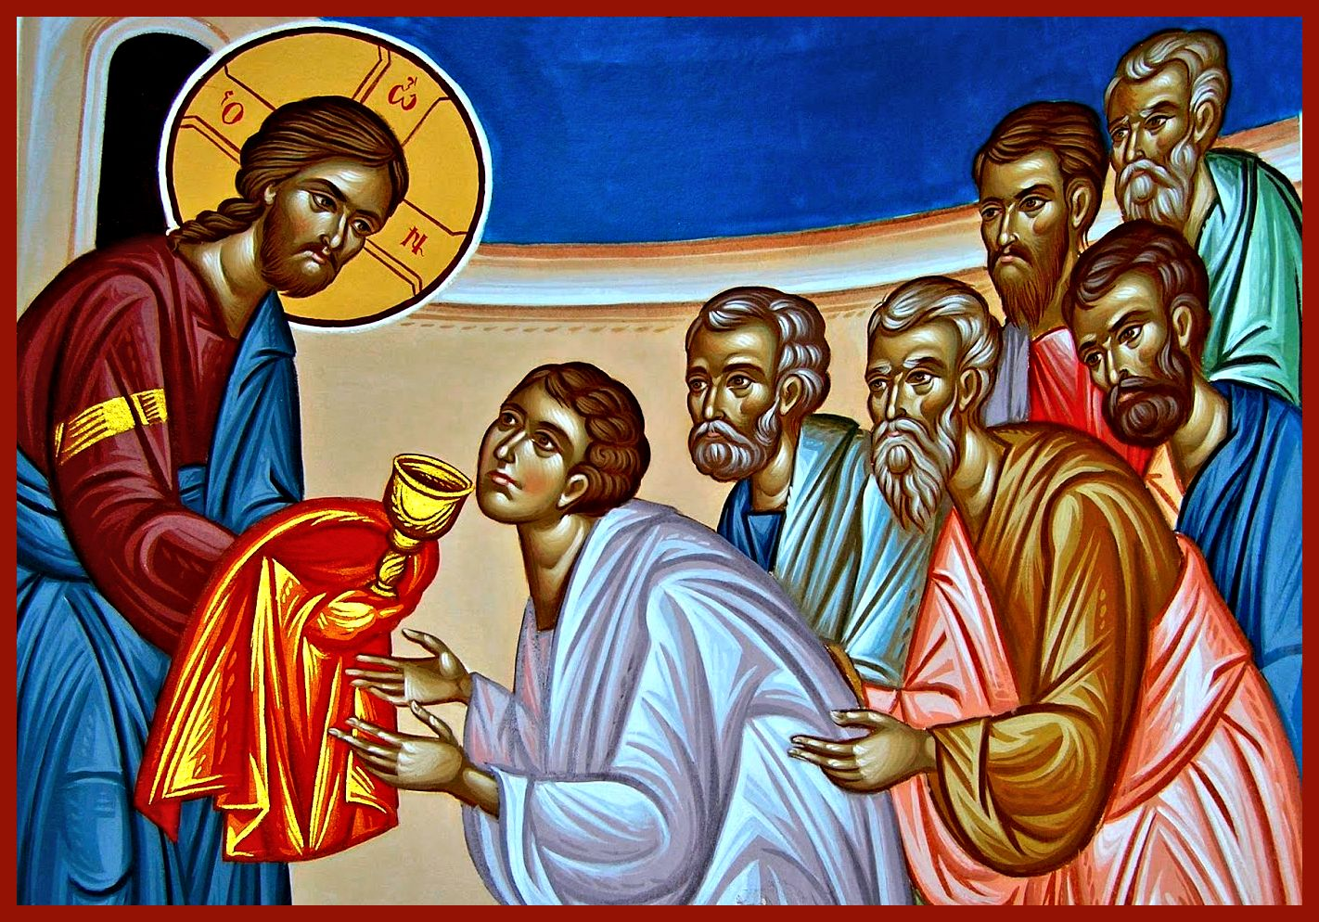
Ευχαριστώ πολύ

